Slide 1
EESTI AJALOOMUUSEUM

Slide 2
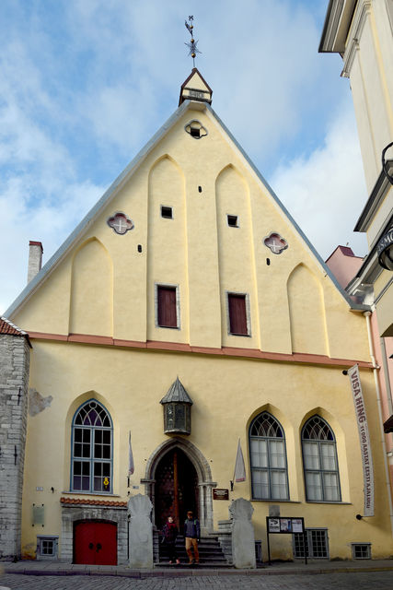
EESTI AJALOOMUUSEUMI SUURGILDI HOONE

Slide 3
MAARJAMÄE UUENEB

Slide 4
MIKS ON MUUSEUMI VAJA?
?

Slide 5
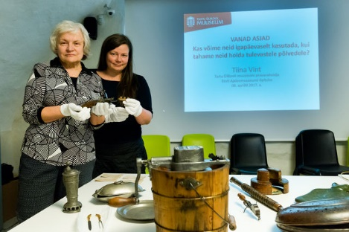
MIDA TEEB MUUSEUM
KOGUB
SÄILITAB
UURIB
VAHENDAB

Slide 6
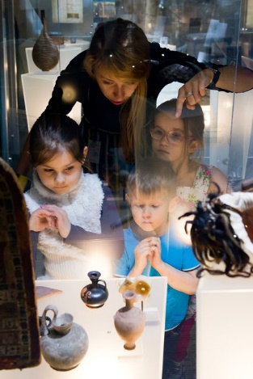
Mida teeb pedagoog?

Slide 7
MIS ON AJALUGU?

Slide 8
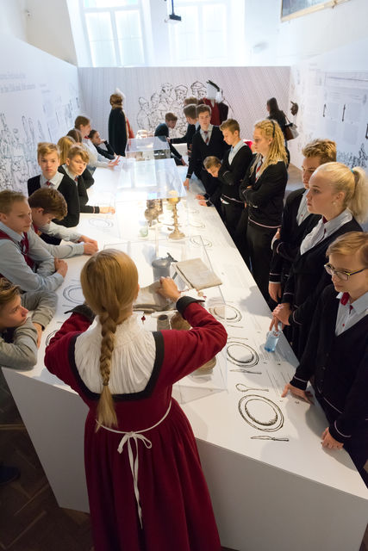
KESKAJA RÕÕMUD.
Suurgildi pidustused
15.-16. sajandil

Slide 9
EESTI AJALOOMUUSEUMI SUURGILDI HOONES ELAB LOHE!

Slide 10
LUUKERE HOOVIS!!!

Slide 11
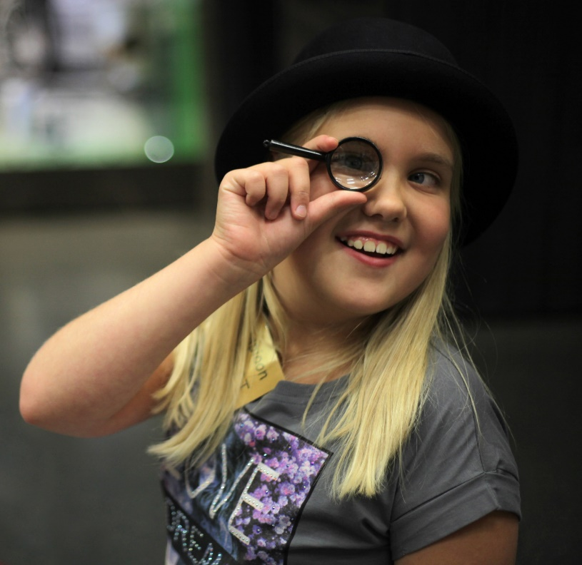
AJALOOKLUBI, SÜNNIPÄEVAPROGRAMMID, ...LASTELAAGRID, PEREPÄEVAD JA PALJU MUUD...

Slide 12
TULE MUUSEUMI!
www.ajaloomuuseum.ee

